Slide 1
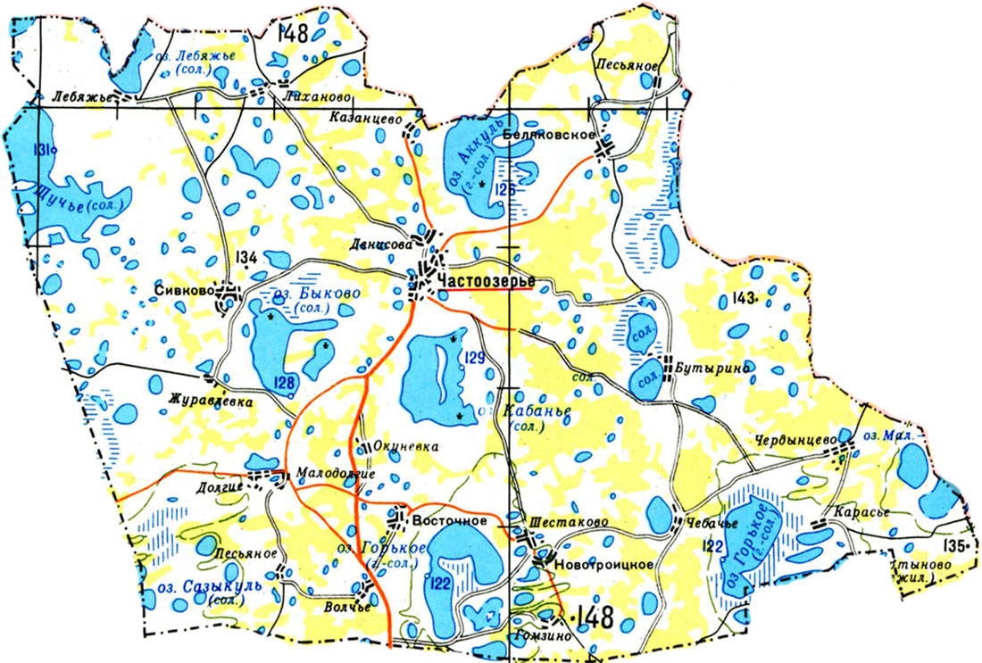
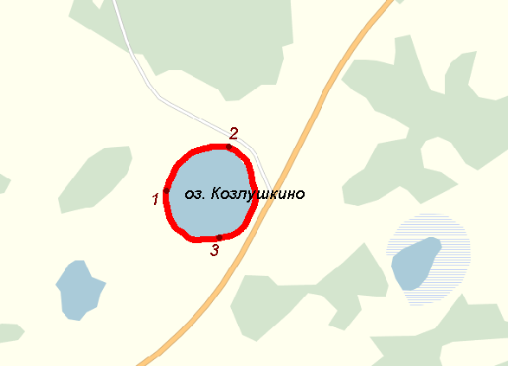
СХЕМА ГРАНИЦ РЫБОВОДНОГО УЧАСТКА №13
оз. Козлушкино
Частоозерский район
Долговской сельский совет
оз. Козлушкино
Условные обозначения:
- Граница рыбоводного
участка

